Slide 1
EBSCO公司ASP和BSP
综合学科和商管财经全文数据库

Slide 2
目录
数据库内容介绍
上机操作演示
基本检索和高级检索
查看与筛选全文
出版物检索及设定提醒
我的控制面板
EBSCO Mobile APP
支持网站

Slide 3
Academic Search
Premier
综合学科全文数据库

Slide 4
Academic Search Premier
全文期刊和杂志
 | Academic Search Premier
全文期刊和杂志 | 4,700+
同行评审全文期刊 | 3,800+
Web of Science索引全文期刊 | 1,800+
Scopus索引全文期刊 | 2,800+

Slide 5
Academic Search Premier
收录知名二次文献数据库全文期刊
 | Academic Search Premier
AGRICOLA | 198
APA PsycInfo | 419
Arts & Humanities Citation Index | 308
Atla Religion Database | 285
Biological Abstracts | 452
CAplus (Chemical Abstracts) | 206
Ei Compendex | 342

Slide 6
Academic Search Premier
收录知名二次文献数据库全文期刊
 | Academic Search Premier
Emerging Sources Citation Index | 326
ERIC | 528
GeoRef | 407
Science Citation Index Expanded | 1024
Scopus | 2,885
Social Sciences Citation Index | 649
Web of Science | 1,926

Slide 7
Business Source
Premier
商管财经全文数据库

Slide 8
Business Source Premier 收录的全文期刊和杂志
 | Business Source Premier​
收录的全文期刊和杂志 | 2,100+
收录的同行评审全文期刊 | 1000+
全文期刊收录在Wos | 400+
全文期刊收录在 Scopus索引 | 790+

Slide 9
Management Journals Ranked 管理学知名期刊收录情况
Study by Coe & Weinstock from Academy of Management Journal
Rank | Journal | EBSCO
1 | Administrative Science Quarterly | Active Full Text NO Embargo
2 | Academy of Management Journal | Active Full Text NO Embargo
3 | Harvard Business Review | Active Full Text NO Embargo
4 | Management Science | Active Full Text NO Embargo
5 | Operations Research | Active Full Text NO Embargo
6 | Academy of Management Review | Active Full Text NO Embargo

Slide 10
Top Marketing Journals in Doctoral Institutions 市场营销学知名期刊收录情况
Study by Hult, Neese, and Bashaw from Journal of Marketing Education
Rank | Journal Name | EBSCO
1 | Journal of Marketing | Active Full Text NO Embargo
2 | Journal of Marketing Research (JMR) | Active Full Text NO Embargo
3 | Journal of Consumer Research | Active Full Text NO Embargo
MIS Journals Ranked 信息管理学知名期刊收录情况
Study by Mylonopoulos & Theoharakis from Communications of the ACM
Rank | Journal Name | EBSCO
1 | MIS Quarterly | Active Full Text NO Embargo
3 | Information Systems Research | Active Full Text NO Embargo
4 | Journal of Management Information Systems | Active Full Text NO Embargo

Slide 11
Top Accounting Journals – Indiana University Rankings 会计学知名期刊收录情况
Rank | Journal Name | EBSCO
A | Accounting Review | Active Full Text NO Embargo
A | Review of Accounting Studies | Embargoed Full Text
A- | Accounting Horizons | Active Full Text NO Embargo
A- | Auditing: A Journal of Practice & Theory | Active Full Text NO Embargo
A- | Behavioral Research in Accounting | Active Full Text NO Embargo
A- | Journal of Accounting, Auditing & Finance | Active Full Text NO Embargo
A- | Journal of Management Accounting Research | Active Full Text NO Embargo
A- | Journal of the American Taxation Association | Active Full Text NO Embargo

Slide 12
Top Ten Academic Business Journals – Eigenfactor 经济学排名前十学术期刊收录情况
Rank | Journal Name | EBSCO
1 | Academy of Management Journal | Active Full Text NO Embargo
4 | Journal of Marketing Research (JMR) | Active Full Text NO Embargo
6 | Journal of Consumer Research | Active Full Text NO Embargo
7 | Academy of Management Review | Active Full Text NO Embargo
10 | Journal of Marketing | Active Full Text NO Embargo

Slide 13
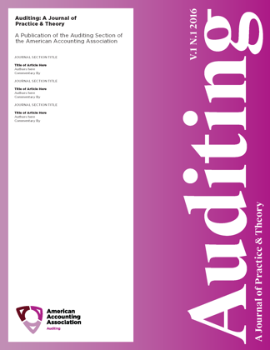
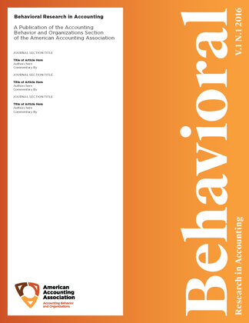
American Accounting Association
Business Source 收录所有美国会计协会的电子期刊，包括：
Accounting Horizons
Accounting Review
Auditing: A Journal of Theory and Practice
Behavioral Research in Accounting
Issues in Accounting Education
Journal of Information Systems
Journal of International Accounting Research
Journal of Management Accounting Research

Slide 14
Academy of Management
Business Source 收录所有 Academy of Management 的电子期刊，包括：
Academy of Management Discoveries
Academy of Management Journal
Academy of Management Learning & Education
Academy of Management Perspectives
Academy of Management Review
Annals of the Academy of Management

Slide 15
INFORMS (Institute for Operations Research & the Management Sciences运筹学与管理科学研究所)
17 journals for which Business Source is the institutional e-journal
Decision Analysis
Information Systems Research
INFORMS Journal
on Applied Analytics
INFORMS Journal
on Computing
INFORMS Journal
on Data Science
INFORMS Journal
on Optimization
INFORMS Transactions
on Education
Management Science
Manufacturing & Service Operations Management
Marketing Science
Mathematics of Operations Research
Operations Research
Organization Science
Service Science
Stochastic Systems
Strategy Science
Transportation Science

Slide 16
MIS Quarterly
Management Information Systems Quarterly （MIS Quarterly） 是一本同行评审期刊，专注于管理信息系统和信息技术的研究
被视为信息系统领域的领先出版物
从 1977 年至今提供全文

Slide 17
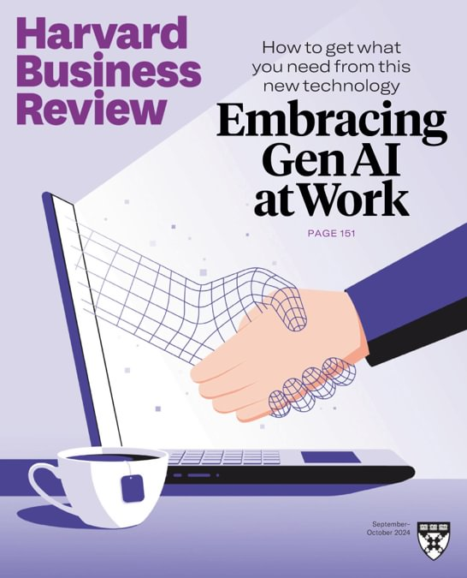



Business Source为美国顶级综合商业杂志提供持续的全文

Slide 18
Business Source Premier
非刊资源全文资源收录情况
 | TOTAL
案例研究 – 商业 | 8,063
公司简介 | 17,572
国家经济报告 | 897
行业报告 | 7,510
市场研究报告 | 105
SWOT分析 | 5,661
Videos – from the Associated Press | 78,000+
工作论文 – 商业 | 955

Slide 19
访问途径
New UI Improved over Classic
HTML and PDF Full Text
新版EBSCOhost用户界面具有许多改进，包括个性化控制面板、新式结果列表、增强的显示、更多的引用和共享选项，以及增强的详细记录和用户体验。
图书馆主页查找链接
图书馆主页中点击“电子资源数据库”，找到EBSCO，点击链接即可进入选择数据页面，或者直接进入检索页面
校园网IP识别
https://research.ebsco.com/
https://search.ebscohost.com

Slide 20
检索举例：人工智能在金融机构风险管理中的作用The Role of Artificial Intelligence in Risk Management for Financial Institutions
_{Search Terms:}
("Artificial Intelligence" OR "AI" OR "Machine Learning" OR "Deep Learning" OR "Neural Network*" OR "Predictive Analytics")
AND ("Risk Management" OR "Financial Risk" OR "Operational Risk" OR "Credit Risk" OR "Market Risk" OR "Liquidity Risk")
AND ("Financial Institution*" OR "Bank*" OR "Insurance Compan*" OR "Investment Firm*" OR "Hedge Fund*" OR "Fintech")
AND ("Model*" OR "Framework" OR "Algorithm*" OR "Decision Support System" OR "Compliance")
NOT ("healthcare" OR "manufacturing" OR "energy sector" OR "non-financial")

Slide 21
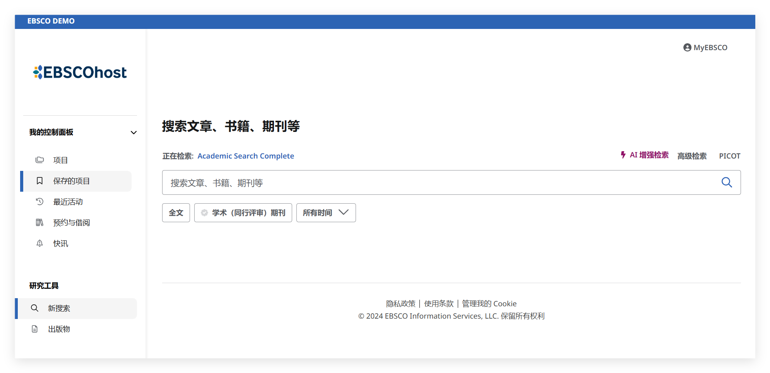
选择数据库
New UI Improved over Classic
HTML and PDF Full Text
左上角可确认您的机构名称
点击检索框上方的所有数据库，查看您机构所有可用数据库列表。

Slide 22

基本检索
您可以在检索框中输入检索词。当您键入时，自动匹配功能会显示热门检索词，您可以点击这些检索词以在EBSCOhost中执行搜索。

Slide 23
基本检索
您可以使用检索框下方的快捷筛选器，并单击放大镜图标以运行检索。
如果您希望使用带有引导式检索框的高级检索模式，请点击高级检索链接。

Slide 24
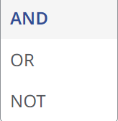
高级检索
您可以使用布尔逻辑运算符（AND\OR\NOT）和选择不同字段（例如主题词、作者和标题）来引导检索。
如果您的检索需要三个以上的检索框，则可以单击添加字段以添加更多检索框。
您还可以使用过滤器区域的限制条件，然后点击搜索。

Slide 25
检索技巧
截词符号(*)用于检索变形体:
econ* 可以检索到economy, economic, economically, etc
短语检索（“”）用于检索固定短语
“global warming” 可以检索到固定格式的词组，位置顺序保持不变
通配符：适用于一个字母(?)用于检索英美单词拼写差异
organi?ation 可以检索到 organisation or organization
通配符：适用于多个字母(#)用于检索英美单词拼写差异
behavi#r 可以检索到 behavior or behaviour

Slide 26
筛选结果
您可以通过应用筛选器继续优化检索结果。单击检索框下方的所有筛选器按钮以显示全部筛选条件。
点击箭头以打开筛选区来显示可用的筛选条件。选择完成后，点击应用按钮以更新结果。

Slide 27
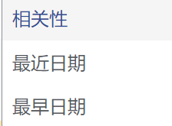
查看结果
勾选复选框，一次性选择当前页面的所有记录（最多50条），然后使用旁边工具对文章执行下载、保存、添加到项目、分享、或复制以及导出引文的操作。
使用结果顶部的下拉菜单可调整每页的文章数量或对结果进行排序。

Slide 28

检索快讯创建
展开右侧 图标，点击创建提醒。
填写快讯名称，选择检索频率和通知形式，输入收件人邮箱地址，再点击下方创建提醒以创建检索快讯。
注意：该功能需要先登录MyEBSCO个人账户

Slide 29
AI 洞察
点击生成AI洞察，利用生成式AI，获取文章要点的简短摘要。
注：受出版社限制，并非所有 期刊都适用于 AI洞察功能

Slide 30
查看全文
在结果列表中，点击访问选项，从菜单中点击PDF/在线全文来选择要阅读的文献。
如果只有一个全文选项可用，则会显示立即获取这一选项。
若要查看有关文献的详细信息，请单击文章标题。

Slide 31
查看全文
通过在线全文查看器，您可以保存或引用文章，将其添加到控制面板中的项目中，分享、下载或打印文章。您还可以翻译全文，查看目录，或通过文本转语音收听文章（新版界面也支持PDF全文听读）。

Slide 32
刊物检索
点击高级检索框下方的出版物选项以从不同的数据库中检索出版物（若选择了多个数据库的情况下需要选择）
可按字母顺序浏览或精确检索库中刊物
选中出版物，点击添加到搜索中以检索该出版物中所有文章。
点击刊名查看刊物详情信息。

Slide 33
刊物详细信息
点击右上角 图标可创建期刊快讯或以链接形式分享该刊物。
点击在此出版物内搜索可实现刊内检索
左侧可查看刊物详细信息，点击右侧+号图标展开刊物收录情况。

Slide 34
我的控制面板
在我的控制面板中，您可以找到您的保存的项目、创建的项目、浏览和检索历史、电子书借阅情况和管理快讯。
使用您的 MyEBSCO 个人账户登录 EBSCOhost 时，控制面板中的项目将被保存，可在登录后可随时访问。
如果您通过所在机构而非个人账户登录，控制面板中的项目在您当前会话结束后不会被保存。您可以单击右上角MyEBSCO 并单击创建帐户链接来创建自己的帐户。

Slide 35
创建新项目
通过项目，您可以收集和组织在 EBSCOhost中找到的项目，如文章和电子书。
如果您正在进行多个研究项目，可以点击右侧+号图标，为每个研究项目创建一个文件夹，以存储不同主题的文章。
您还可以为每个项目指定一个 截止日期，以帮助确定工作的优先顺序。

Slide 36
检索实践
Algorithmic Trading Strategies and Market Efficiency
算法交易策略与市场效率
2.ESG Integration in Emerging Markets Investment
新兴市场投资中的ESG整合
3.Blockchain Applications for SME Supply Chain Financing
区块链在中小企业供应链融资中的应用
4.Behavioral Economics in Digital Consumer Credit Markets
数字消费信贷市场中的行为经济学
5.Tax Policy Optimization for Multinational Corporations
跨国公司税收政策优化
6.AI-Driven Risk Management in Global Banking
全球银行业中的人工智能驱动风险管理
7.Sustainable Transition Pathways for Fossil Fuel-Dependent Economies
化石燃料依赖型经济体的可持续转型路径
8.Corporate Innovation Ecosystems in the Post-Pandemic Era
后疫情时代的企业创新生态系统
任选右侧检索词：
1 下载PDF全文
2 听在线全文朗读
3 注册MyEBSCO账号
4 创建“项目”

Slide 37
二、EBSCO 移动端下载与使用

Slide 38
EBSCO Mobile App
允许用户在任何地方进行搜索和研究过程，允许在任何时间、任何地点取得进展，并在桌面和移动设备之间实现无缝集成
查找并连接到您的机构，然后只需搜索、选择并使用机构订购的数据库内容
您只需登录App一次，漫游期内，App会记住您的登录凭证，实现自动登录

Slide 39

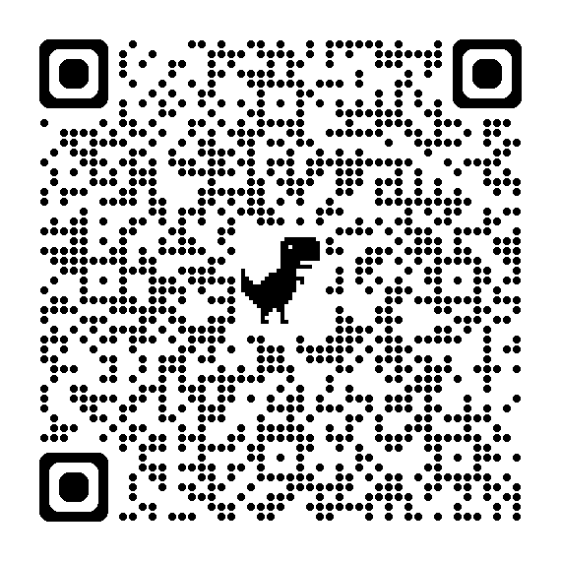
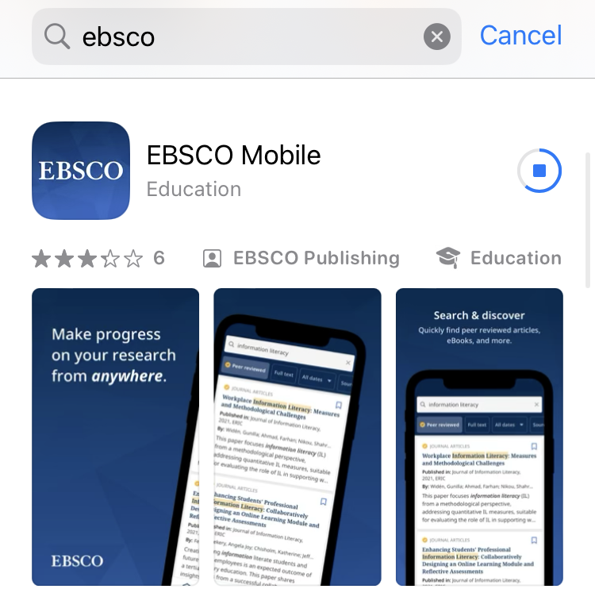

移动端应用下载
iOS用户可直接在应用商店中搜索“EBSCO”
安卓用户扫码下载

Slide 40

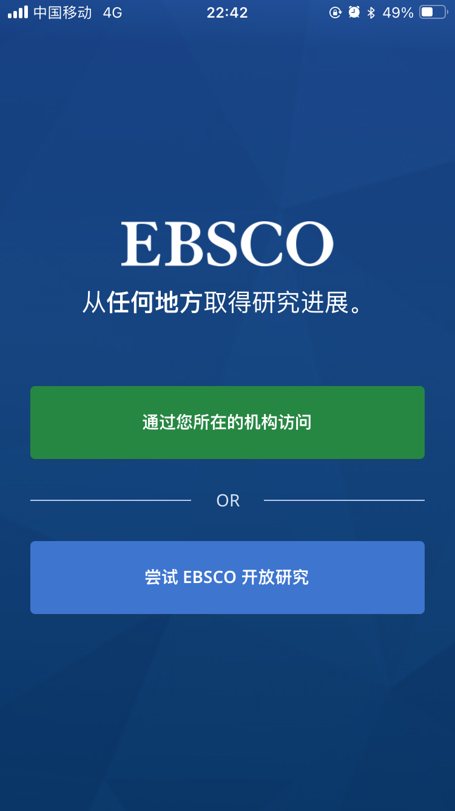
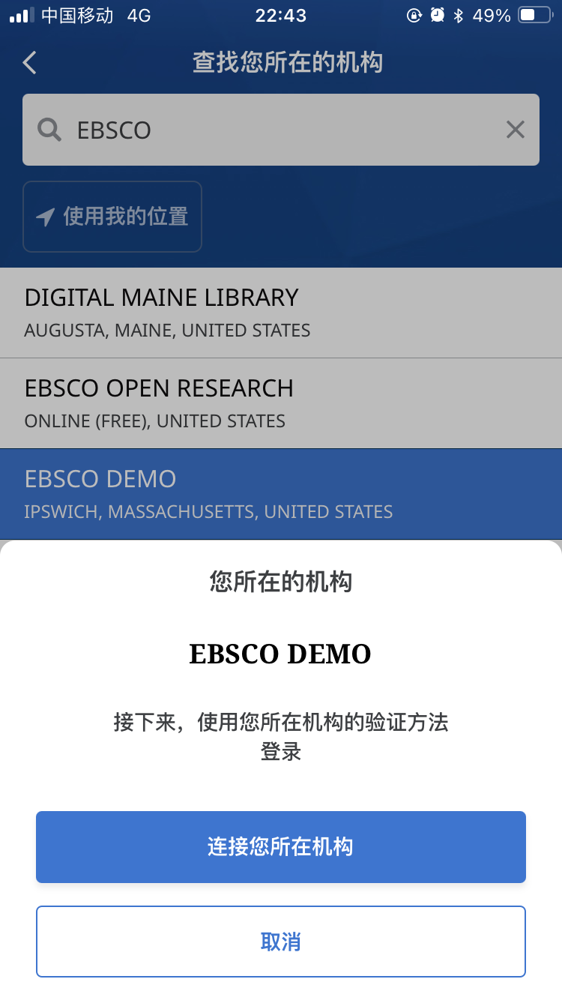
登录 EBSCO Mobile App
• 打开EBSCO应用程序，点击“通过您所在的机构访问” (Access with your institution) 按钮登录
• 在检索框中输入机构的英文名称进行查找，或点击“使用我的位置” (Use my location)定位您所在的学校。
• 点击学校名称，单击“连接到您的机构”(Connect your institution)允许应用登录。

Slide 41
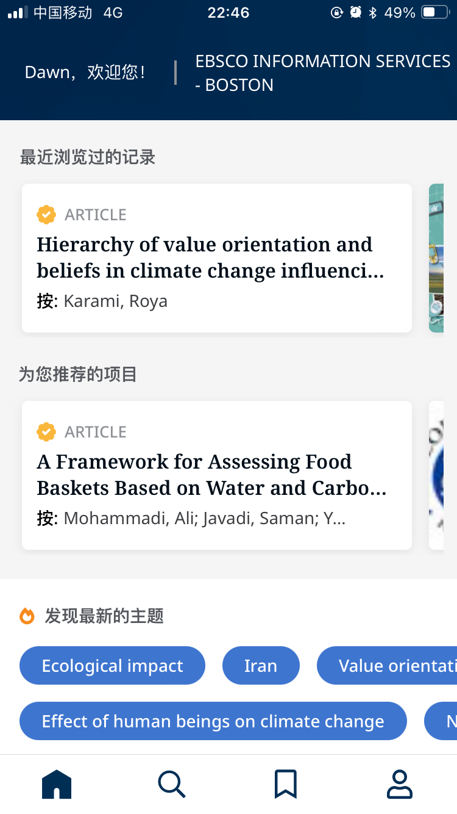
EBSCO Mobile App 主页
• “最近查看” ( Recently Viewed )：向左滑动可查看您在使用App时最近查看的文章。点击文章可再次阅读
“为你推荐” (Recommended for you):点击根据您最近浏览过的文章和电子书推荐的文章
“发现最近主题 ” (Discover recent subjects )，即可执行与该主题相关的文章搜索。此区域中的主题是根据您在使用应用程序时浏览过的文章显示的

Slide 42
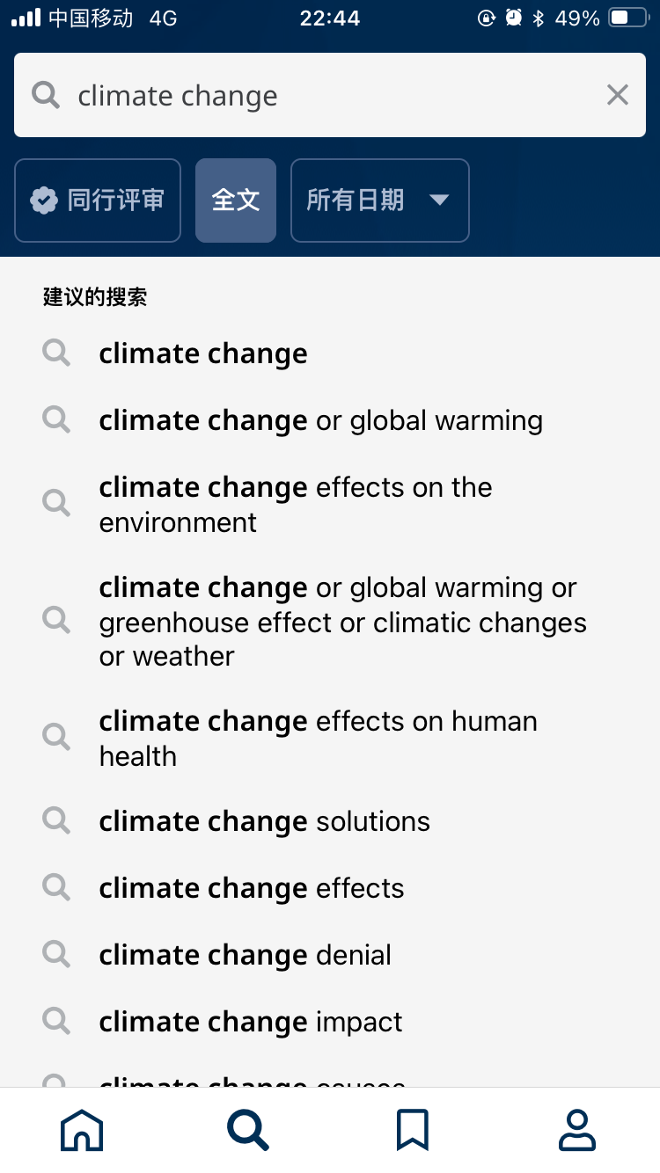
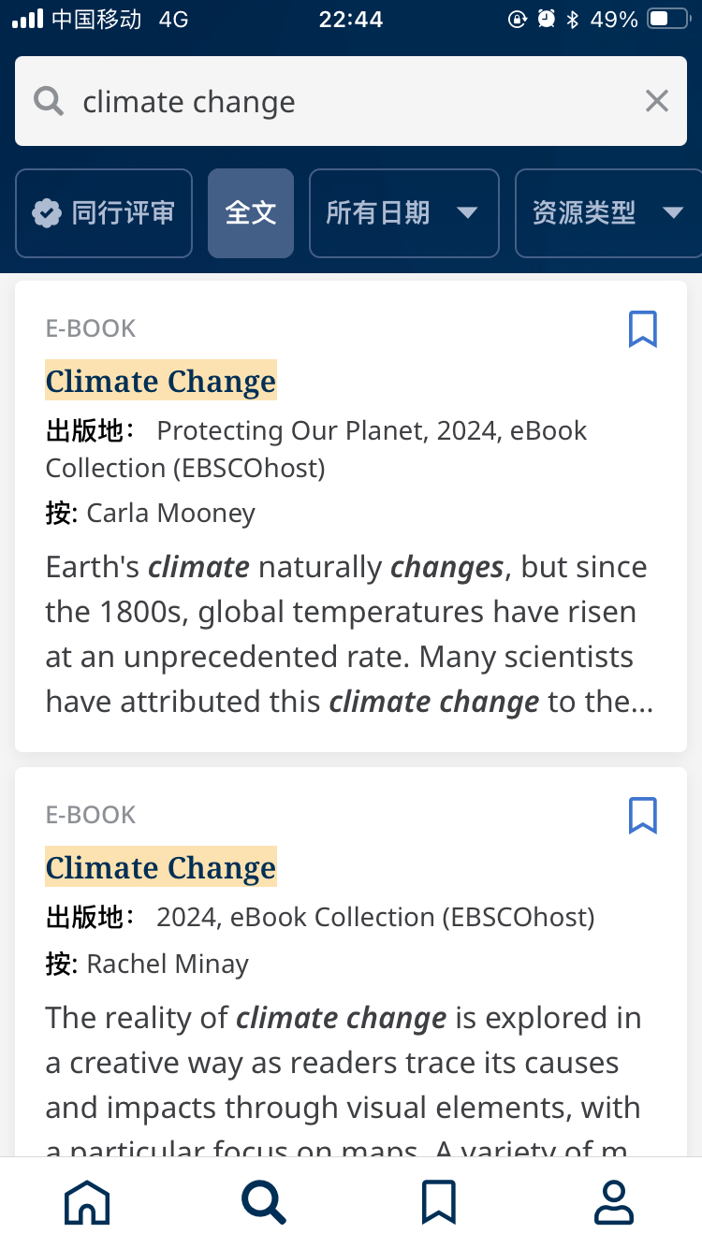
检索EBSCO Mobile App
点击屏幕底部菜单中的放大镜，进入搜索页面
在搜索框中输入搜索词。当您键入时，您可以点击App提示的搜索词
点击筛选条件（同行评审、全文、日期范围），将其应用于搜索
点击设备键盘上的“搜索”以运行搜索
页面将显示检索结果，结果中与检索词匹配的词会高亮显示。点击文章或书名查看详细信息或阅读全文（如有全文提供）

Slide 43
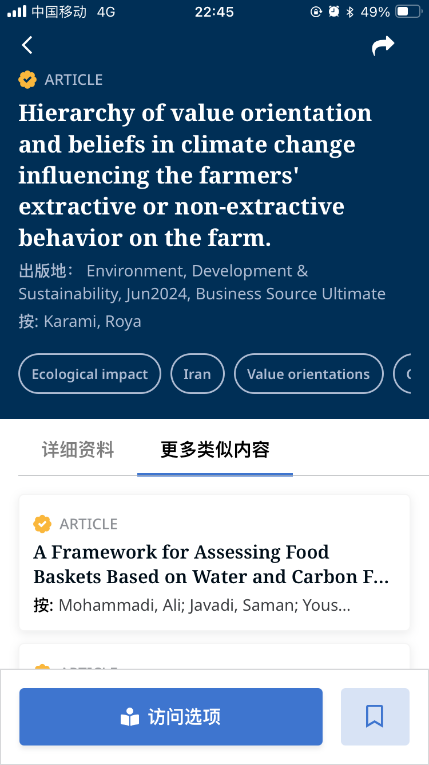
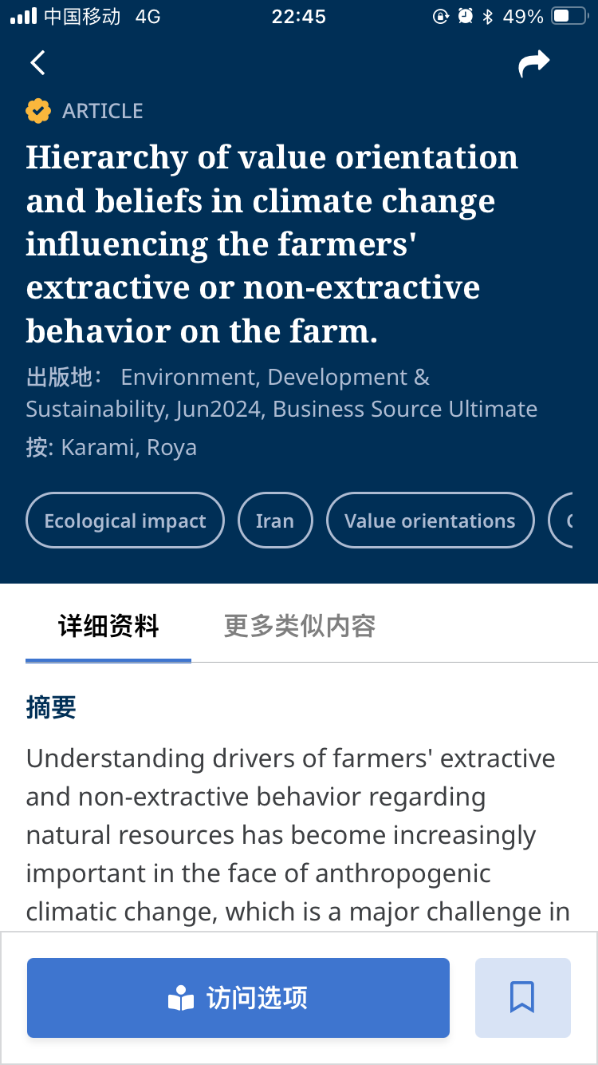
阅读文章
在文章页面，右上角箭头符号可将文章根据设备所支持的方式进行分享
点击文章标题下方的方框，可对方框中的内容执行二次检索
继续往下滑动可查看文章的摘要信息
在文章详情页面向左滑动，可获得更多类似文章的相关推荐

Slide 44
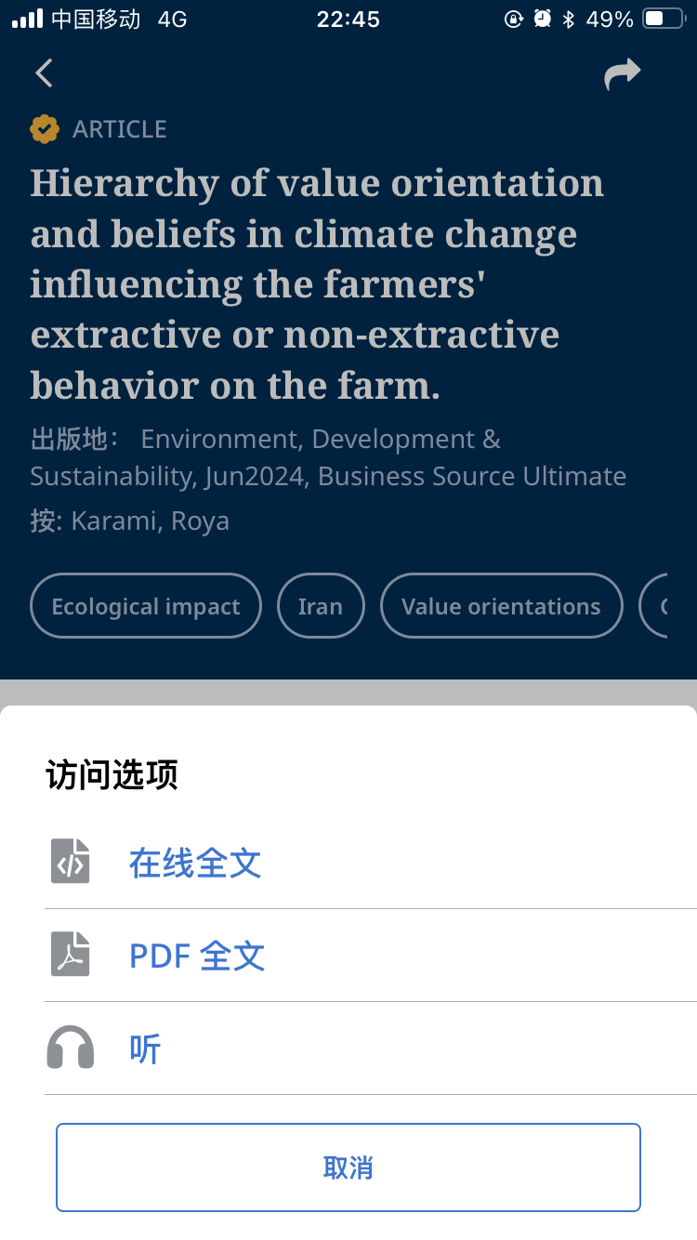
阅读文章
单击“访问选项”（Access options）（如果文章提供多种格式的全文）
选择阅读全文时，请从可用的格式中进行选择
可查看在线全文、PDF全文和全文听读

Slide 45
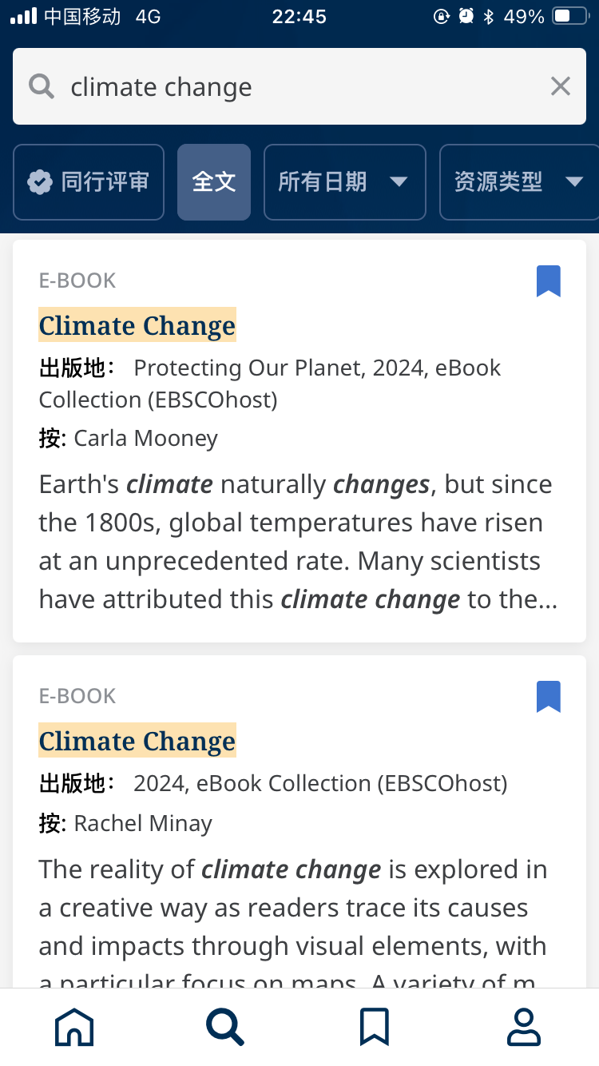
收藏文章
录
从文章页面或结果列表中，单击“收藏”图标
如果您想从收藏的文章中删除该文章，只需再次点击图标
点击屏幕底部的书签图标，查看您收藏的文章和电子书借阅情况

Slide 46
创建个人账户
录
点击屏幕底部菜单中的配置文件图标，访问配置文件屏幕。
点击“创建帐户”( Create an account)按钮访问创建帐户屏幕
填写您的信息，然后单击“创建帐户”(Create an account) 按钮。
您将收到确认消息，确认您的帐户已创建，并提示您点击“登录”( Log In)以使用新的个人帐户凭据登录

Slide 47
检索平台：https://research.ebsco.com/
EBSCO 支持站点: https://connect.ebsco.com
EBSCO官网：https://www.ebsco.com/zh-cn
免费在线课程：https://ebsco-chinese.zoom.us/calendar/search?showType=2&startDate=2021-07-01
Bilibili视频：https://space.bilibili.com/1798959763/lists?sid=2655301
EBSCOhost 中文教程下载: https://connect.ebsco.com/s/article/EBSCO平台中文使用指南
支持站点

Slide 48
Thank You!
访问更多信息参见http://connect.ebsco.com/
EBSCO官方微信

